Slide 1
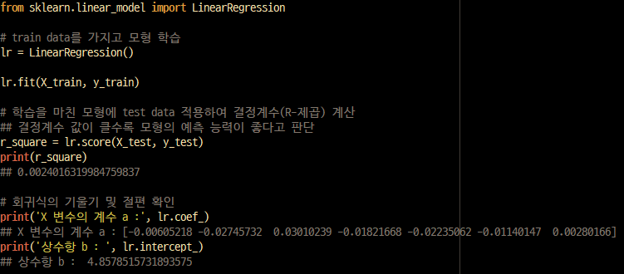
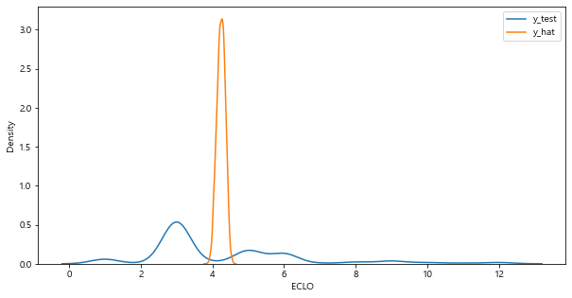
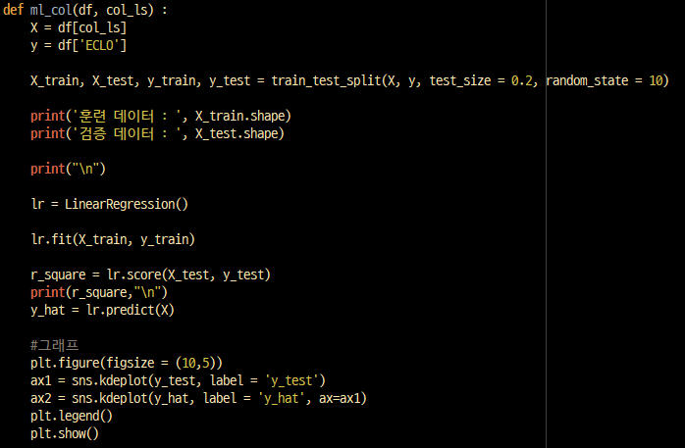
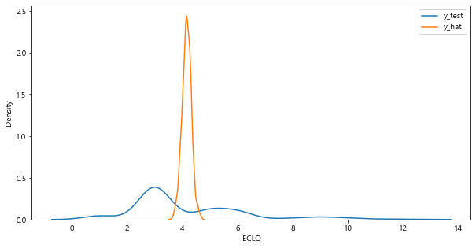
Ⅲ 수행 과정
5. 머신러닝 학습 및 평가
단순회귀분석
# 모형학습
전체 연령 운전자 기준
# 함수화
노인 운전자 연령 기준
Notes:
# ECLO 범위가 넓어, 이상치 12 이상 제거
# 전체 연령 기준 예측
col_ls = ['location', 'weather', 'surface', 'road', 'car', 'sex', '가해운전자 연령']
ml_col(eclo_df, col_ls)
## 0.0036609908437339467
# 노인 운전자 기준 예측
old_df = df.loc[df['가해운전자 연령'] >= 65,:]
ml_col(old_df, ['location', 'weather', 'surface', 'road', 'car', 'sex', '가해운전자 연령'])
## 0.0063594776304259915

Slide 2
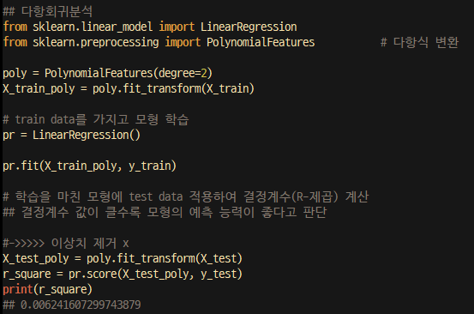
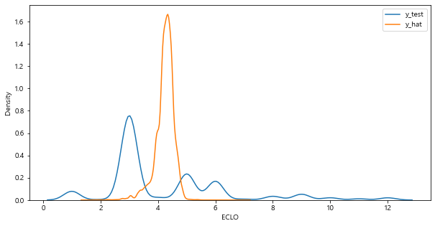
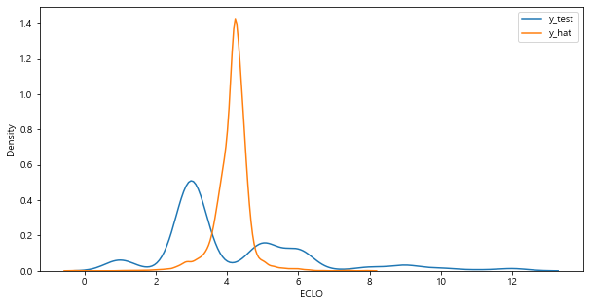
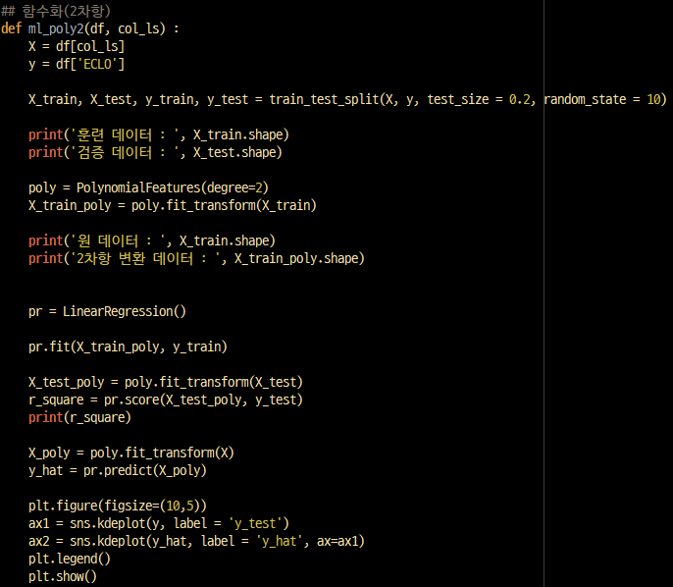
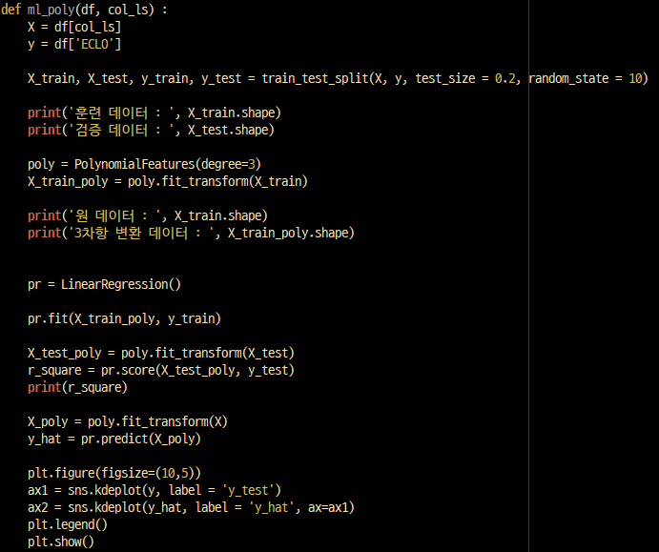
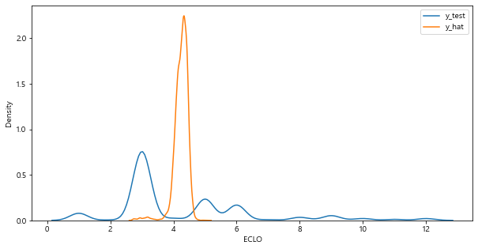
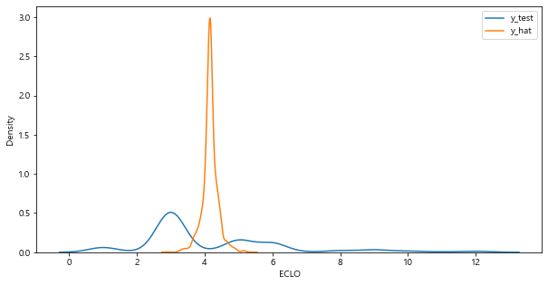
Ⅲ 수행 과정
5. 머신러닝 학습 및 평가
다항회귀분석
# 모형학습
# 2차항 (전체 운전자 기준 VS 노인 운전자 기준)
# 함수화
# 3차항 (전체 운전자 기준 VS 노인 운전자 기준)

Slide 3
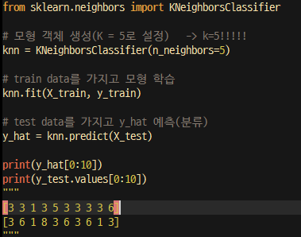
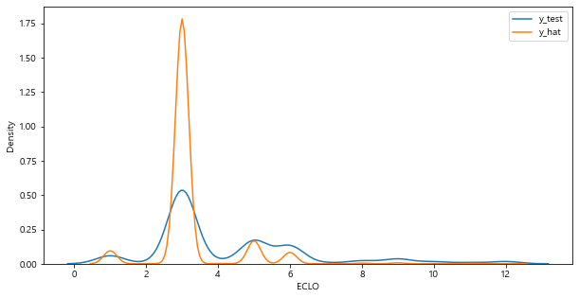
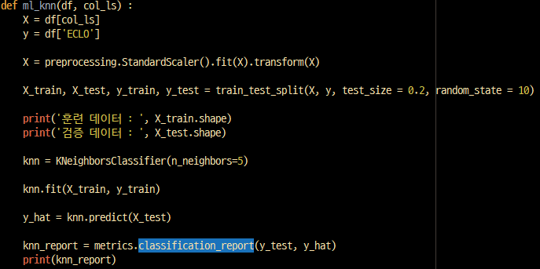
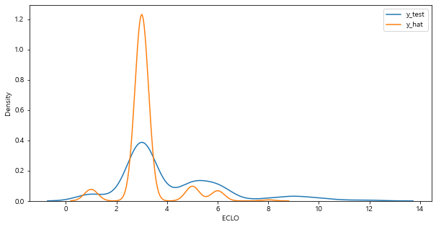
Ⅲ 수행 과정
5. 머신러닝 학습 및 평가
KNN (k-Nearest-Neighbors)
# 모형학습
전체 연령 운전자 기준
# 함수화
노인 운전자 기준
Notes:
# ECLO 범위가 넓어, 이상치 12 이상 제거
# 전체 연령 기준 예측
col_ls = ['location', 'weather', 'surface', 'road', 'car', 'sex', '가해운전자 연령']
ml_col(eclo_df, col_ls)
## 0.0036609908437339467
# 노인 운전자 기준 예측
old_df = df.loc[df['가해운전자 연령'] >= 65,:]
ml_col(old_df, ['location', 'weather', 'surface', 'road', 'car', 'sex', '가해운전자 연령'])
## 0.0063594776304259915

Slide 4
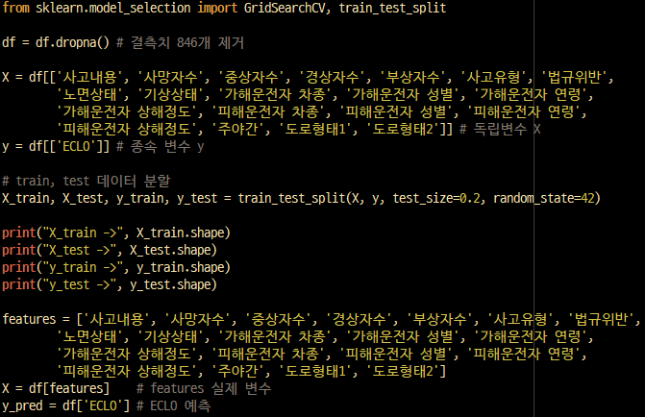
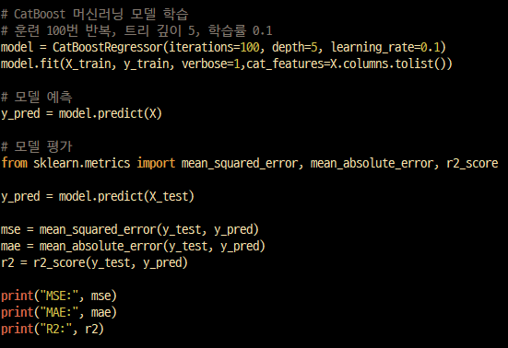
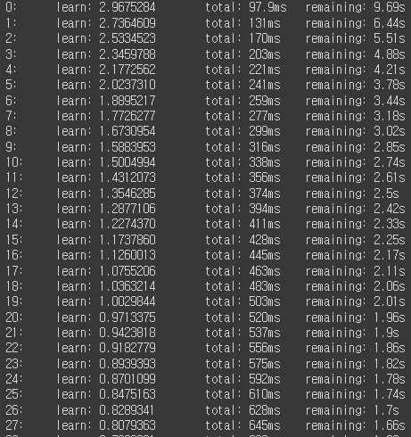

Ⅲ 수행 과정
5. 머신러닝 학습 및 평가
CatBoost
# 모델학습
# 모델평가
Notes:
# ECLO 범위가 넓어, 이상치 12 이상 제거
# 전체 연령 기준 예측
col_ls = ['location', 'weather', 'surface', 'road', 'car', 'sex', '가해운전자 연령']
ml_col(eclo_df, col_ls)
## 0.0036609908437339467
# 노인 운전자 기준 예측
old_df = df.loc[df['가해운전자 연령'] >= 65,:]
ml_col(old_df, ['location', 'weather', 'surface', 'road', 'car', 'sex', '가해운전자 연령'])
## 0.0063594776304259915

Slide 5
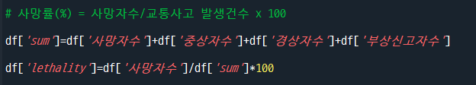
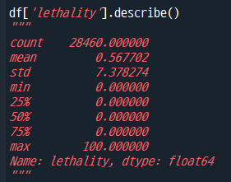
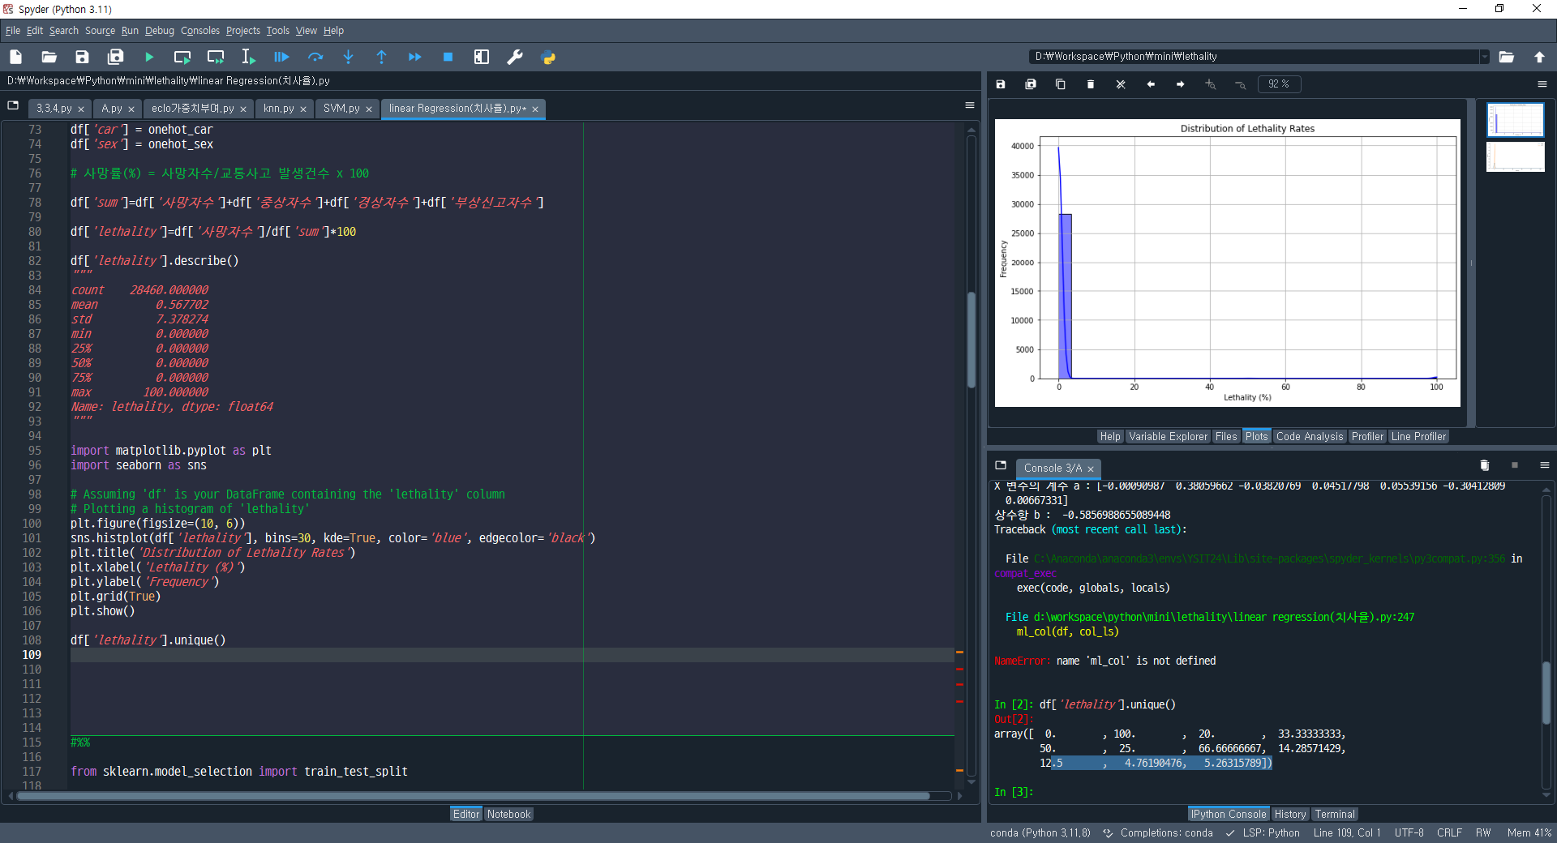
타겟 값 변경 (ECLO -> Lethality)
사망률 계산
사망자 0인 경우가 다수
-> 치사율 0 (%) 인 비율

Slide 6
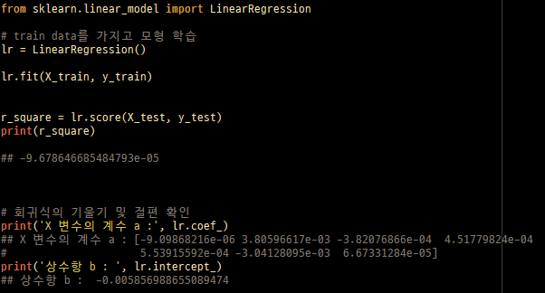
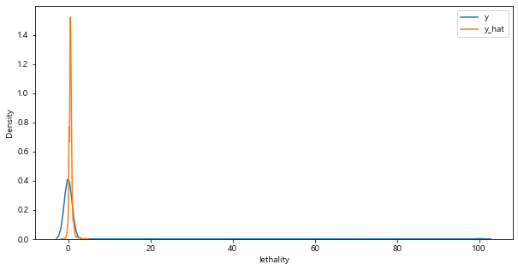
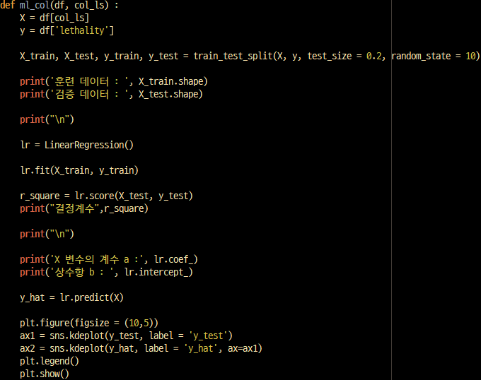
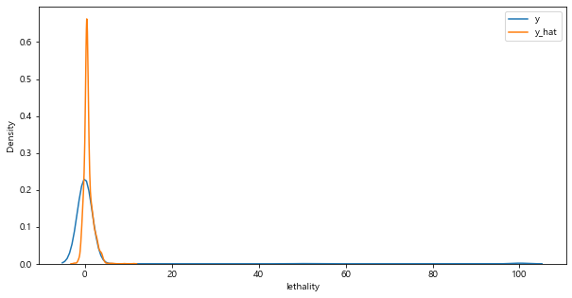
Ⅲ 수행 과정 → 6. 머신러닝 개선
타겟 값 변경(ECLO -> Lethality)
단순회귀분석
# 모형학습
전체 연령 운전자 기준
# 함수화
노인 운전자 연령 기준

Slide 7
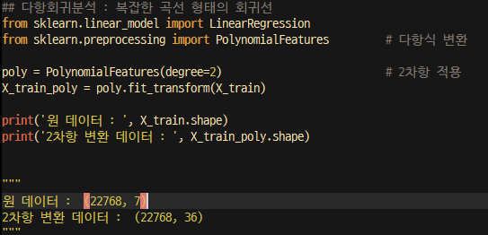
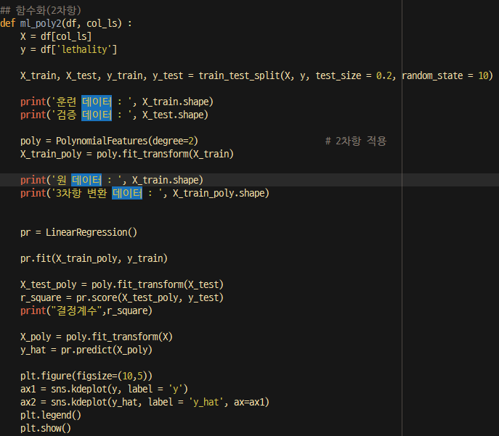
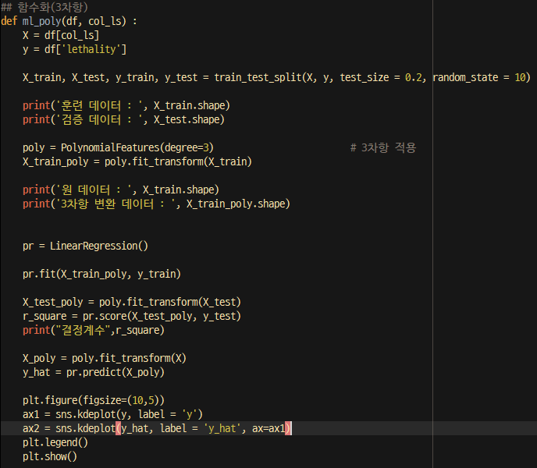
Ⅲ 수행 과정 → 6. 머신러닝 개선
타겟 값 변경(ECLO -> Lethality)
다항 회귀 분석
# 모형학습
# 함수화

